Slide 1




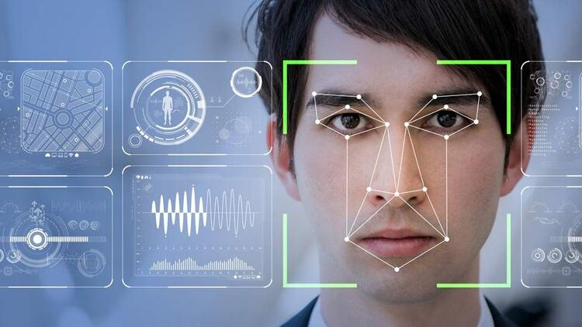
Yüz Tanıma Sistemi
Ali Can Yücel, 163301074
Selçuk Üniversitesi, Teknoloji Fakültesi
Bilgisayar Mühendisliği Bölümü yucelalican@hotmail.com
Ali Can Yücel, 163301074
Selçuk Üniversitesi, Teknoloji Fakültesi
Bilgisayar Mühendisliği Bölümü eposta@gmail.com
http://tf.selcuk.edu.tr
Ders Sorumlusu
Dr. Murat KÖKLÜ
mkoklu@selcuk.edu.tr
Yüz Tanıma Sistemi Nedir?
Yüz tanıma sistemi kamera lardan alınan yüzlerin bilgisayar ortamında eğitilerek yüzün kime ait olduğunu bulan bir sistemdir. Bunun için görüntü işleme kütüphaneleri yardımı ile kameradan alınan yüzleri çeşitli algoirtmalardan geçilerek belirlenmesini sağlar.( Eigenfaces, Fisher faces çoğunlukla kullanılan algoritmalardır.
Yüz Tanıma Sistemi Kullanım Alanları Nelerdir?
1)Akıllı Telefonlar
2)Güvenlik Sistemleri
3)Mobil Bankacılık
4)Uluslar arası İsithbarat Teşlilatları
5) Akıllı Güvenlik Sistemleri
Yüz Tanıma Sisteminde Kullanılan Programlama Dilleri ve Kütüphaneler Nelerdir?
Öncelikle C++, C# ,Python ,Java gibi nesneye yönelik programlama dillerinde yüz tanıma sistemi yapabiliriz.
Kullanılan Kütüphaneler; Opencv,Emgucv, ImageJ, Endrov, javacv gibi kütüphaneler mevcuttur.
Projede Kullandığımız Kütüphane ve Programlar
Yüz Tanıma Sistemi Nasıl Çalışır? Firmaların istedikleri ve uygun olan alana kolaylıkla monte edilen yüz tanıma sistemi, personellerin giriş – çıkışlarının kontrol edilmesini sağlar. Cihaz monte edildikten sonra geçişine izin verilecek olan tüm kişilerin resimleri 3 boyutlu olarak bilgisayar ortamına aktarılır. Aktarılan resimler ile beraber kişilerin özlük bilgileri de sisteme kaydedilir. Bu sayede cihaz veri tabanında bütün personellerin resimleri ve bilgileri yer alır. Geçiş sırasında cihaz karşısına gelen personelin yüz hatlarını anında algılayan cihaz, veri tabanına eklenen bilgiler ile algıladığı yüz hatlarını karşılaştırır. Gerekli bilgilere ulaştıktan sonra ise kişinin geçişine izin verir. Ancak bilgiler uyuşmadığı zaman kişinin geçişine izin verilmez.
Yüz Tanıma Sisteminin Kullanım Alanları ve Sağladığı Avantajlar Son dönemlerin en hızlı biyometrik teknolojisi olan yüz tanıma sistemi, insan yüzü ile çalışan gelişmiş bir sistemdir. Bu sayede ilgi gören ve kullanımı her geçen gün artan bir cihaz haline gelmiştir. Bu sistem sayesinde şifre unutma ya da kart kaybetme gibi sorunların da önüne geçilmiştir. Sizlerde şirketinizin maliyetini azaltmak ve performansınızı artırmak istiyorsanız, yüz tanıma sistemimizi tercih edebilirsiniz. Maliyet tasarrufu sağlamasının yanında güvenliği de en iyi şekilde sağlayan yüz tanıma sistemimiz, birkaç işlem ile personellerinizin devam raporlarını almanızı sağlar. Alacağınız raporlar ile ay sonunda personellerinizin fazla mesai, izin ve giriş – çıkış saatlerini elde ederek maaşlını otomatik olarak hesaplayabilirsiniz. Yemekhane kontrol sistemi, öğrenci kontrol sistemi, üye takip sistemi olmak üzere güvenli geçiş sağlanmak istenen her yerde rahatlıkla kullanabilirsiniz.

